Slide 1


Slide 2



Slide 3
Bienvenidos
Módulos de capacitación de Chat GPT de Básico a Avanzado.
Qué queremos lograr juntos
Potenciar la productividad y la eficiencia en sus tareas diarias mediante la adopción integral de ChatGPT Enterprise como asistente personal. Buscamos que todo el equipo adquiera las competencias necesarias para utilizar esta herramienta de forma segura, autónoma y responsable, reduciendo la curva de aprendizaje y garantizando el cumplimiento de las políticas de seguridad de la información de Solclef.
A través de un enfoque práctico y personalizado, trabajaremos con casos de uso reales adaptados a sus diferentes áreas, para asegurar una aplicación inmediata al puesto de trabajo. Esta iniciativa no solo habilitará el uso cotidiano de la inteligencia artificial, sino que también formará a un grupo de expertos internos encargados de liderar la innovación continua y maximizar el valor de esta tecnología en la organización."

Slide 4

Qué vamos a hacer hoy
Módulo 4
Conociendo ChatGPT
Barra Lateral y Gestión de Chats
Organiza tu trabajo usando el historial, la búsqueda, el archivado y las carpetas de proyectos
Caja de Chat y Herramientas
Domina el selector de modelos, la carga de archivos, la búsqueda web, Canvas y los modos de voz.
Personalización y Memoria
Configura instrucciones personalizadas y gestiona la memoria para que la IA se adapte a ti.
Seguridad y Configuración
Ajusta los controles de datos, la privacidad del entrenamiento y la seguridad de tu cuenta
Sesión de preguntas (10 Min)

Slide 5

Conociendo el Frontend de Chat GPT
Módulo 3 | Conociendo a Chat GPT
Objetivo: Conocer y aprender cada una de las funcionalidades de la interfaz de la herramienta.

Slide 6
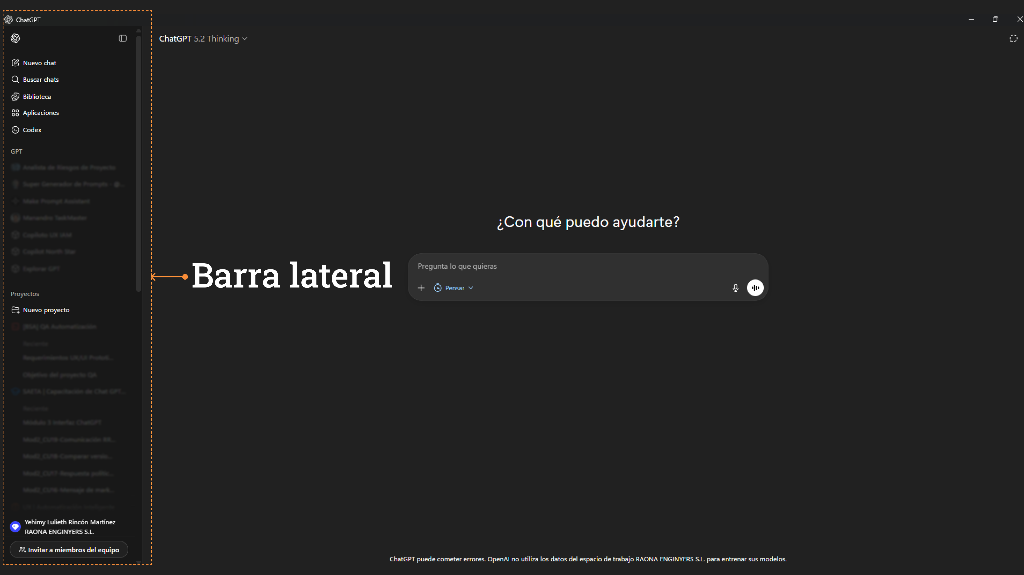

Slide 7
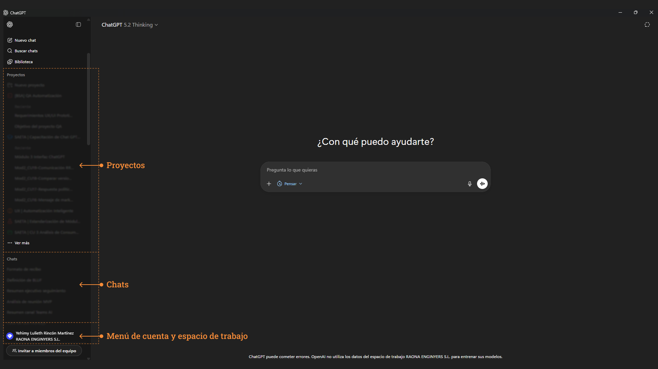
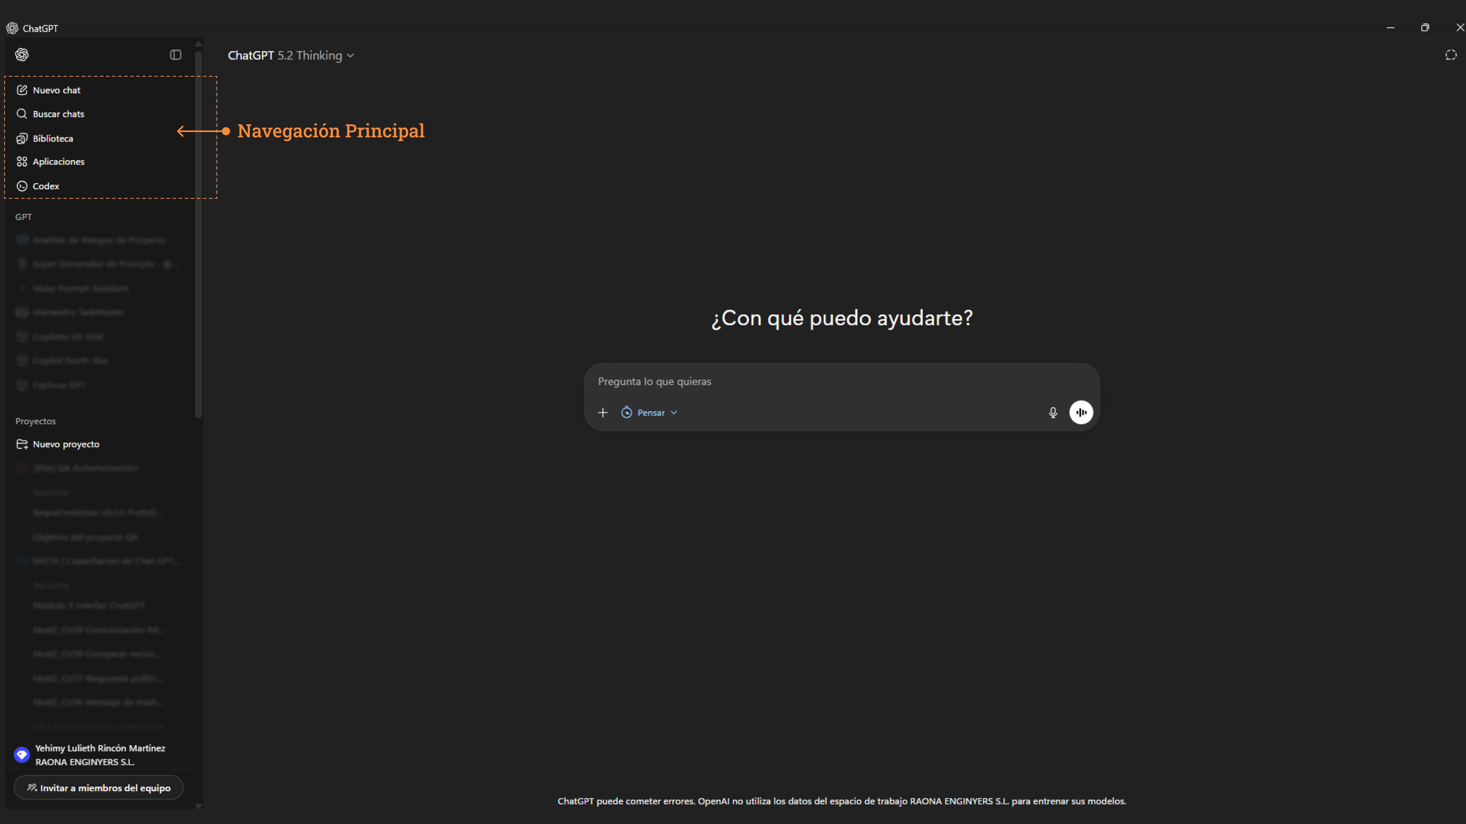

Slide 8
Barra lateral
Módulo 3 | Conociendo a Chat GPT
Nuevo Chat
Buscar chats
Inicia una conversación desde cero.
Un buscador de conversaciones anteriores.
Para que sirve
Para que sirve
Hacer una pregunta nueva
Empezar una tarea diferente
Evitar que ChatGPT se confunda con temas anteriores
👉 Úsalo cuando cambies de tema o quieras empezar “en limpio”.
Encontrar un chat viejo
Recuperar una respuesta que ya te dieron
Volver a un trabajo que estabas haciendo
👉 Ideal si recuerdas “más o menos” el tema pero no dónde quedó.

Slide 9
Barra lateral
Módulo 3 | Conociendo a Chat GPT
Biblioteca
Aplicaciones
Un espacio donde se guardan contenidos útiles generados o guardados.
Acceso a herramientas especiales dentro de ChatGPT.
Para que sirve
Para que sirve
Usar funciones avanzadas (ej. análisis, creación de imágenes, archivos, etc.)
Resolver tareas más complejas que solo escribir texto
👉 Aquí ChatGPT deja de ser solo “chat” y se vuelve una herramienta de trabajo.
Reutilizar ideas, textos o recursos
Acceder a materiales guardados
Tener referencias sin volver a preguntar
👉 Funciona como una “carpeta personal” dentro de ChatGPT

Slide 10
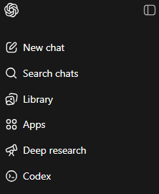
Barra lateral
Módulo 3 | Conociendo a Chat GPT
CU0
Codex
Deep research (Investigación profunda)
Es la herramienta/agente de OpenAI para programación.
Deep Research sirve para investigar temas complejos de forma más rigurosa. Esta función puede buscar en la web, usar archivos que se suban, consultar ciertas apps conectadas y entregar un informe estructurado con citas o enlaces de respaldo.
Para que sirve
Sirve para ayudarte a escribir código, entender un proyecto, corregir bugs, hacer refactors y trabajar sobre repositorios.
Los planes de ChatGPT que incluyen Codex son Plus, Pro, Business, Edu y Enterprise.
Puede usarse en distintas superficies, como la nube, CLI, IDE y app de escritorio.
👉 Se refiere al agente moderno de coding/software engineering de OpenAI.
Para que sirve
Comparar opciones antes de tomar una decisión,
Entender un tema a fondo,
Resumir muchas fuentes en una sola respuesta,
Armar un reporte con referencias verificables.

Slide 11
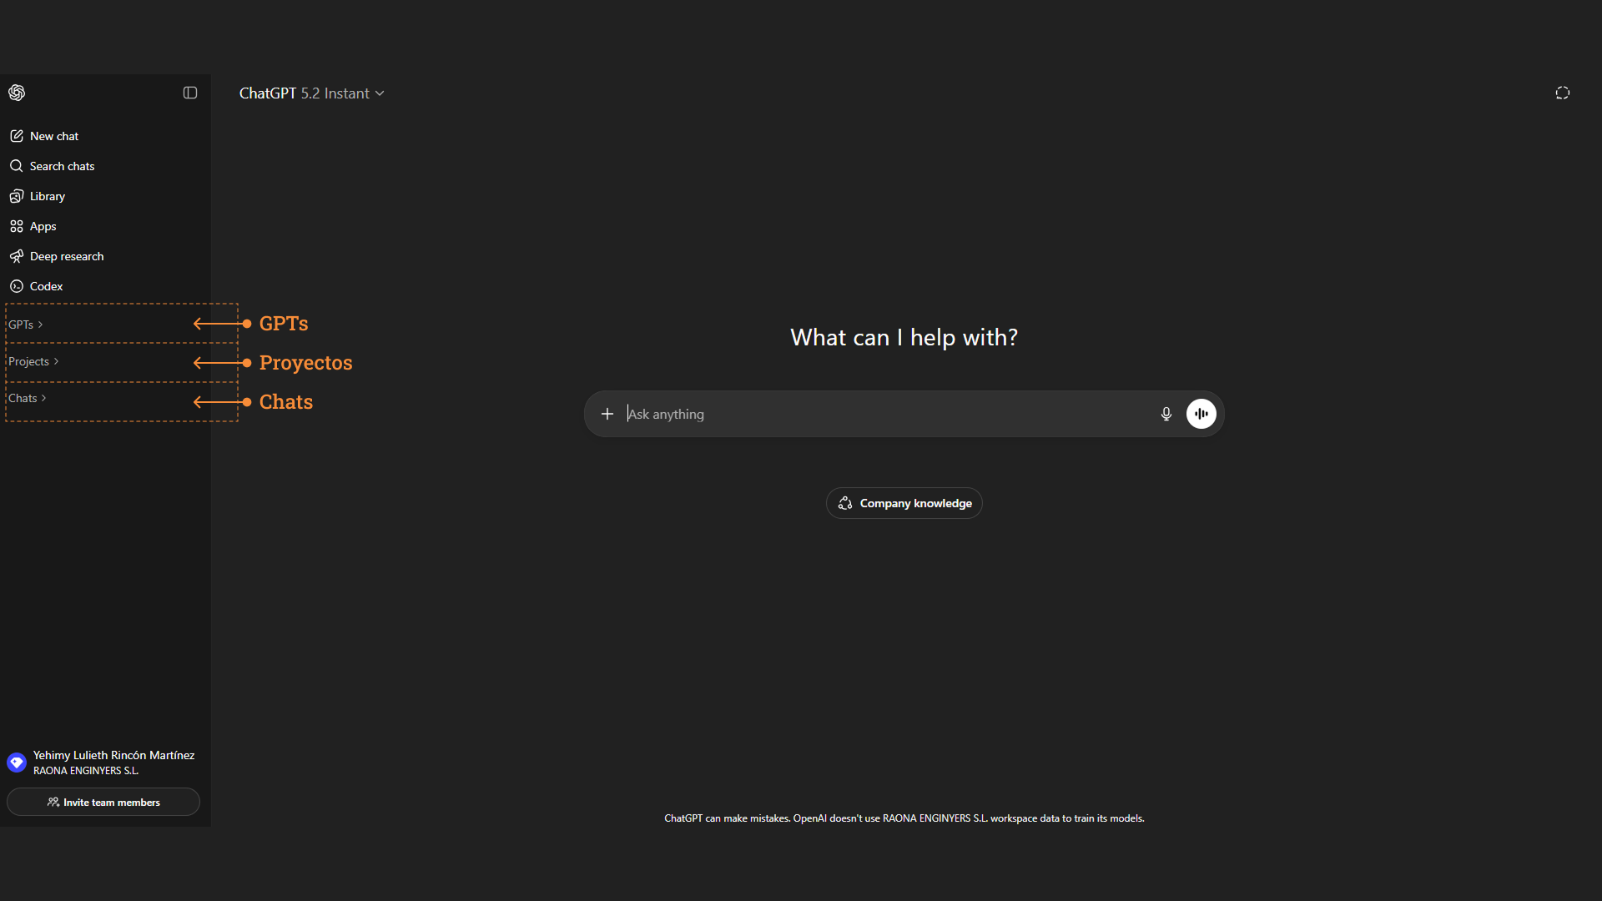

Slide 12
Barra lateral
Módulo 3 | Conociendo a Chat GPT
GPTs
Proyectos
Son ChatGPTs especializados, ya configurados para una tarea específica.
Un espacio de trabajo organizado por tema, donde ChatGPT mantiene el contexto.
Para que sirve
No empezar desde cero
Usar un asistente “entrenado” para algo concreto
Seguir una forma de trabajar ya definida
Ejemplos:
GPT para escribir correos
GPT para marketing
GPT para análisis de documentos
GPT para RRHH o soporte
👉 Tú no le explicas todo: ya viene preparado.
Cómo pensar en “GPTs”
👉 “Un GPT = un rol o asistente listo para usar” 👉 Es como un asistente especializado conversacional: le dices qué necesitas y te devuelve una propuesta útil en segundos.
Para que sirve
Trabajar siempre sobre el mismo tema
Subir documentos
Definir reglas, objetivos o criterios
Evitar repetir explicaciones
👉 Aquí ChatGPT “entiende” que todo está relacionado.
Cómo pensar en “Proyectos”
👉 “Un proyecto = un tema recurrente” 👉 Ideal para trabajo profesional y equipos.

Slide 13
Barra lateral
Módulo 3 | Conociendo a Chat GPT
Chats
Son conversaciones sueltas, independientes entre sí. Son simplemente tus conversaciones guardadas.
Cómo organizarlos
1. Un chat por tema
2. Un objetivo por chat
3. No mezclar temas
4. Crear chats nuevos por proyecto
5. Renombrar los chats
6. Usar un chat fijo de apoyo
Para que sirve
Seguir un tema sin empezar de cero, mantener contexto de lo que ya hablaste, organizar tareas por separado, por ejemplo:
Un chat para trabajo, otro para estudio, otro para ideas personales.

Slide 14
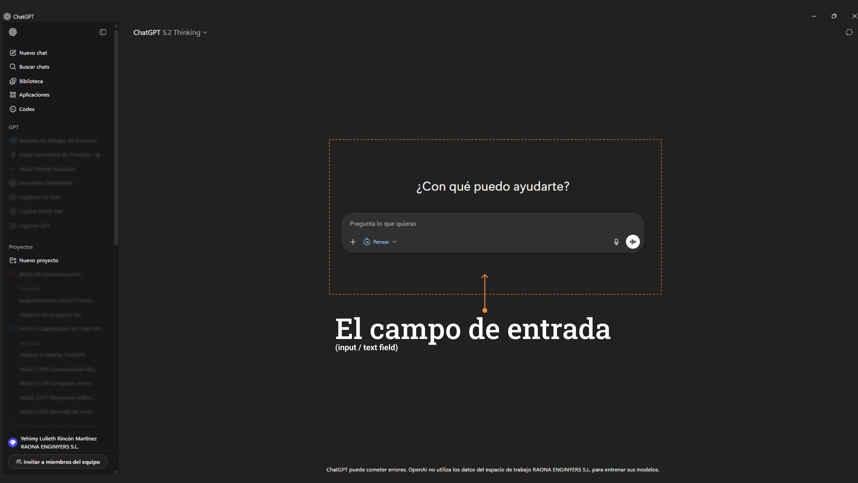
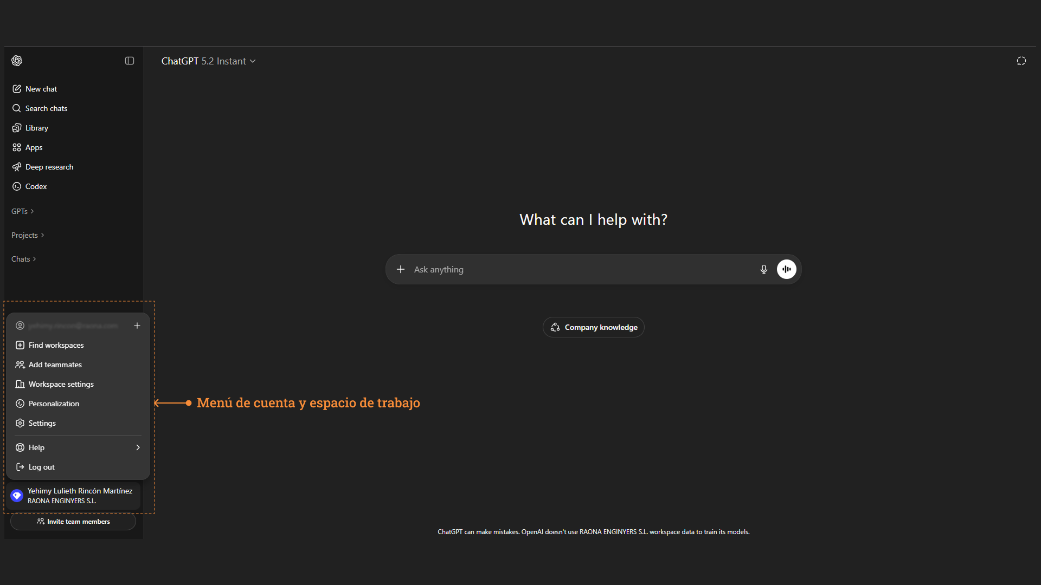
Configura la cuenta, el equipo y la forma en que ChatGPT trabaja para uno.

Slide 15
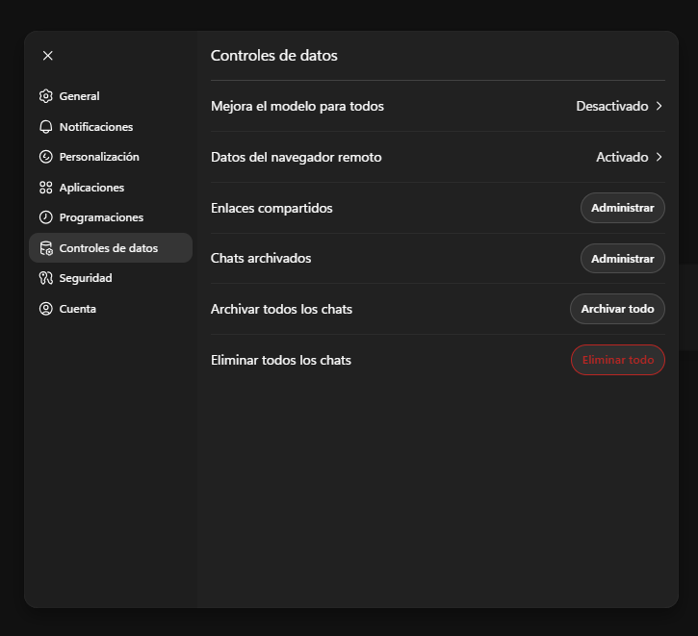
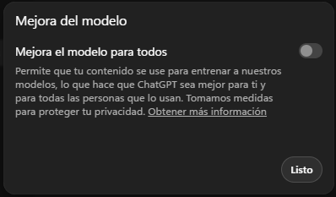
Menú de cuenta
Módulo 3 | Conociendo a Chat GPT
CU1
Personalización
Configuración de cómo responde ChatGPT para ti.
Para que sirve
Ajustar tono (más formal, más directo, etc.)
Definir tu rol o contexto
Ahorrar tiempo repitiendo instrucciones
👉 ChatGPT se adapta a ti, no al revés.

Slide 16
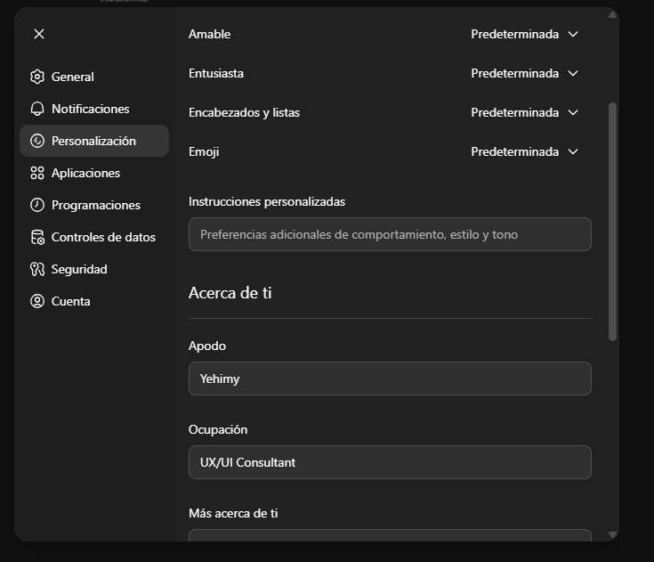
Menú de cuenta
Módulo 3 | Conociendo a Chat GPT
CU2
Configuración
Ajustes generales de la cuenta.
Para que sirve
Idioma
Preferencias generales
Privacidad y opciones técnicas
👉 Configuración básica del “cómo funciona” tu cuenta.
Instrucciones personalizadas
Son reglas y preferencias que se le das a ChatGPT para que siempre responda “a tu manera”, sin que tengas que repetirlas en cada conversación.
No es un prompt, es un marco permanente.
No reemplaza los prompts buenos, los potencia.
Puedes cambiarlas cuando quieras según tu momento

Slide 17
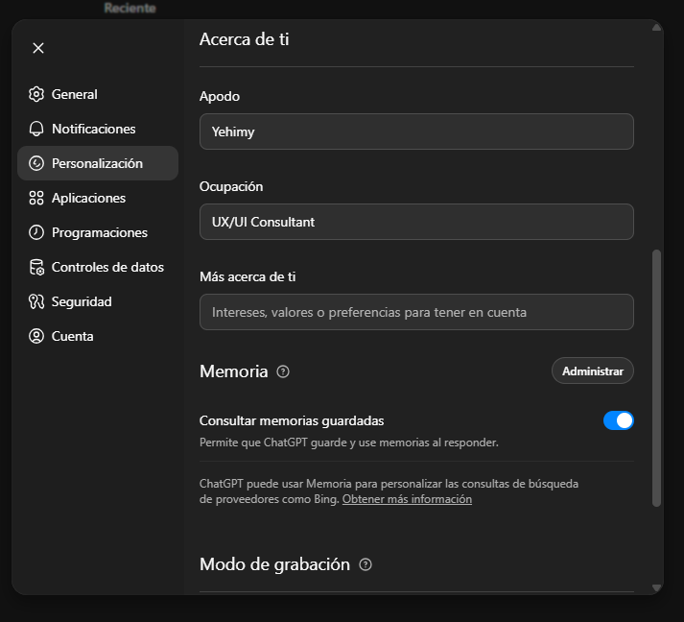
Menú de cuenta
Módulo 3 | Conociendo a Chat GPT
CU3
Personalización > Acerca de tí
donde le das a ChatGPT contexto humano y profesional para que ajuste mejor sus respuestas.
Es decir:
👉 “Lo que ChatGPT debería saber de mí para ayudarme mejor”
Tips importantes
Escríbelo en primera persona
En lenguaje natural (no técnico)
No pongas cosas que cambian cada semana
No repitas lo que ya está en “Ocupación”
Regla mental rápida
Si esto cambia, no va aquí. Si define cómo te gusta trabajar siempre, sí.

Slide 18
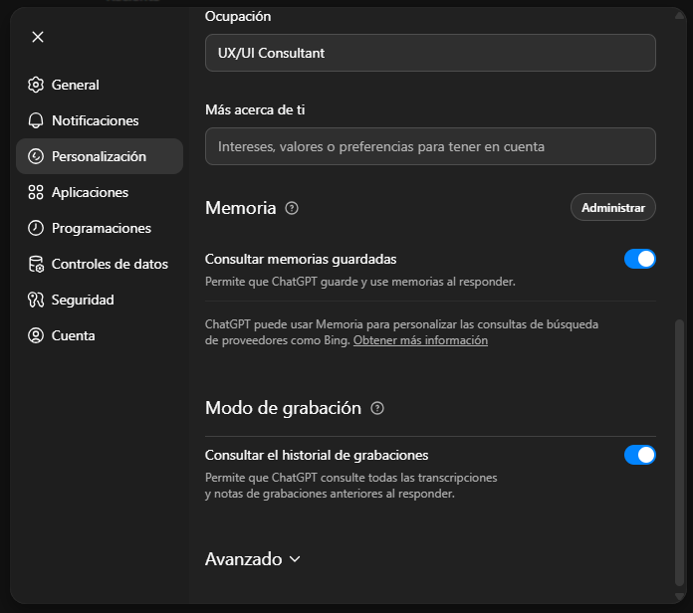
Menú de cuenta
Módulo 3 | Conociendo a Chat GPT
CU4
Personalización > Memoria
Es la función que permite que ChatGPT recuerde información estable sobre ti y la use en conversaciones futuras para personalizar mejor las respuestas.
👉 No recuerda todo, solo cosas útiles y duraderas.
Control total (importante)
Puedes ver, editar o borrar recuerdos en “Administrar”
Puedes apagarla cuando quieras
Activarla no significa que todo se almacene.
¿Conviene tenerla activada?
Recomendado si:
Tu rol es estable.
Usas ChatGPT de forma recurrente.
Buscas consistencia (estructura, claridad, enfoque profesional).
La memoria no sustituye las instrucciones personalizadas, las refuerza.

Slide 19
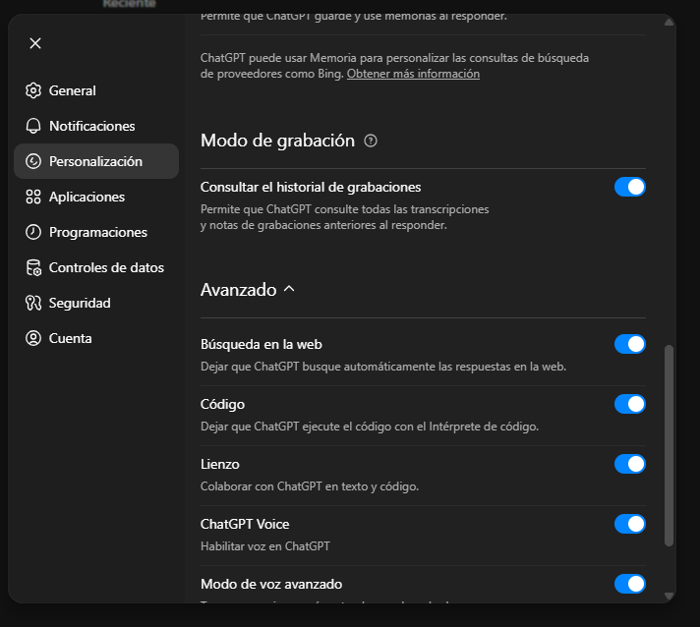
Menú de cuenta
Módulo 3 | Conociendo a Chat GPT
Personalización > Modo grabación
Permite que ChatGPT use transcripciones y notas de grabaciones anteriores (por ejemplo, conversaciones por voz) para responder mejor en el futuro.
👉 No es memoria “de quién eres”, sino memoria de lo que se dijo en grabaciones.
Qué NO hace
❌ No guarda datos sensibles “para siempre”
❌ No crea un perfil personal (eso es Memoria)
❌ No afecta chats escritos normales
si no usas voz
¿Conviene tenerla activada?
Recomendado si:
Das clases o capacitaciones habladas.
Usas ChatGPT para ensayar discursos.
Piensas en usarlo como copiloto de sesiones.
Si no usas voz, puedes apagarlo sin problema.

Slide 20
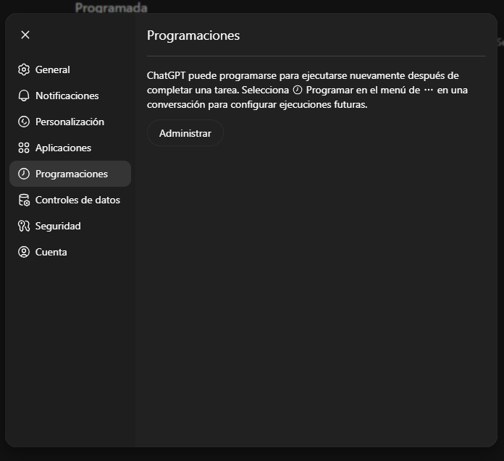
Menú de cuenta
Módulo 3 | Conociendo a Chat GPT
CU5
Programaciones
Permiten que ChatGPT ejecute una tarea automáticamente en el futuro, sin que tengas que volver a pedirla.
👉 Es ChatGPT trabajando en diferido.
Cómo se crean (flujo real)
No se crean desde este panel directamente. El flujo es:
En una conversación normal, le pides una tarea
Abres el menú ⋯ del mensaje
Seleccionas “Programar”
Defines: Cuándo, Cada cuánto, Qué debe hacer.
Luego aparece aquí en Administrar.
Tipo de tareas se pueden programar
Las programaciones sirven para tareas recurrentes o de seguimiento, como:
Recordatorios
Revisiones periódicas
Resúmenes
Checklists
Rutinas de planificación
Seguimiento de hábitos o procesos

Slide 21
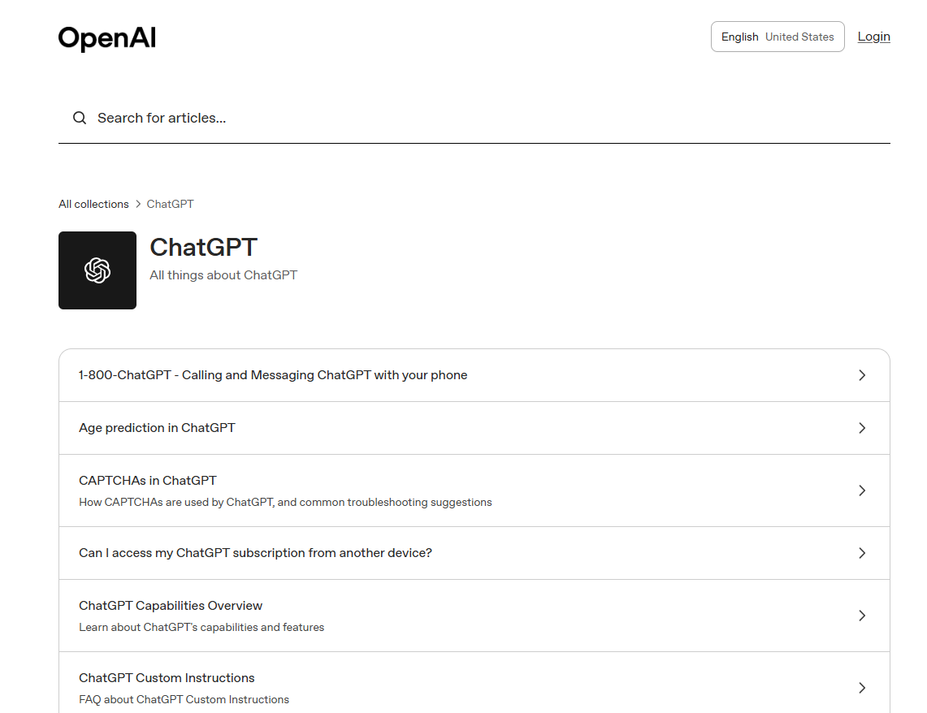
Menú de cuenta
Módulo 3 | Conociendo a Chat GPT
Ayuda
Help.openai.com
Centro de ayuda.
Para que sirve
Resolver dudas
Ver guías
Acceder a soporte
👉 Útil cuando algo no funciona o no sabes dónde está una opción.

Slide 22
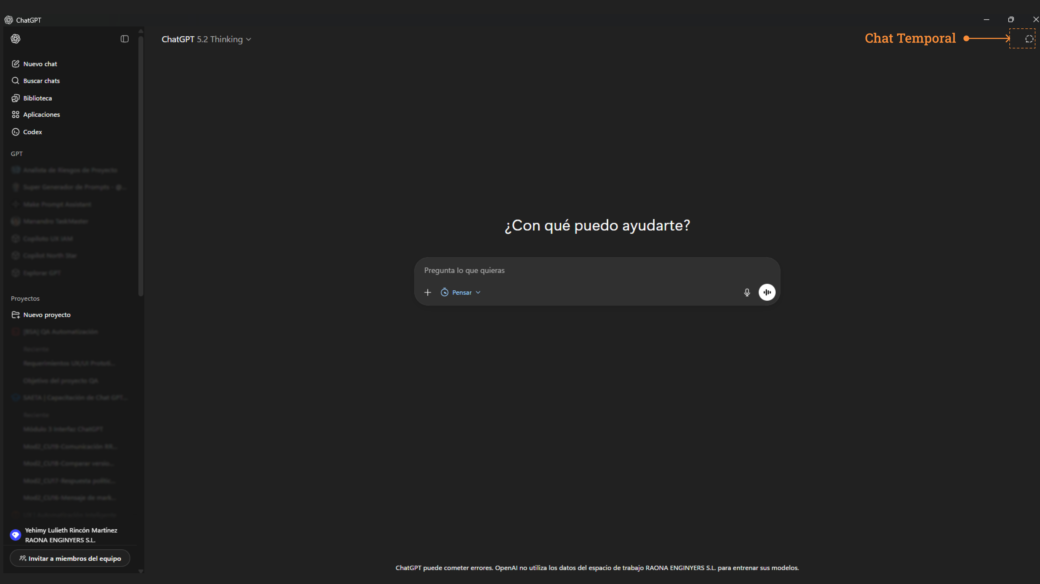

Slide 23
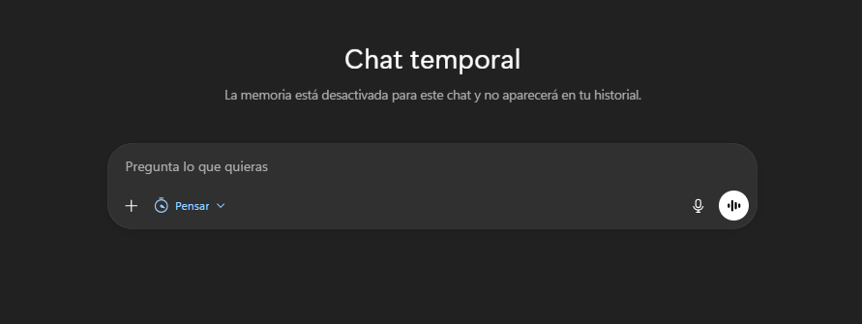
Chat temporal
Módulo 3 | Conociendo a Chat GPT
Es un chat que no se guarda en tu historial ni usa memoria a largo plazo.
Cuando lo cierras, desaparece.
Para que sirve
Para conversaciones puntuales, sensibles o de prueba, donde NO quieres que ChatGPT recuerde nada después.
¿Qué hace?
¿Qué no hace?
Regla práctica
Si es algo único o sensible → Chat temporal.
Si es algo recurrente o estratégico → Chat normal / Proyectos
✔️ No guarda el historial ✔️ No usa memorias previas ✔️ No crea nuevas memorias ✔️ No “aprende” de la conversación ✔️ Funciona solo en esa sesión
❌ No recuerda tu rol
❌ No recuerda preferencias
❌ No mantiene contexto al cerrar el chat
❌ No sirve para trabajos continuos o proyectos largos

Slide 25
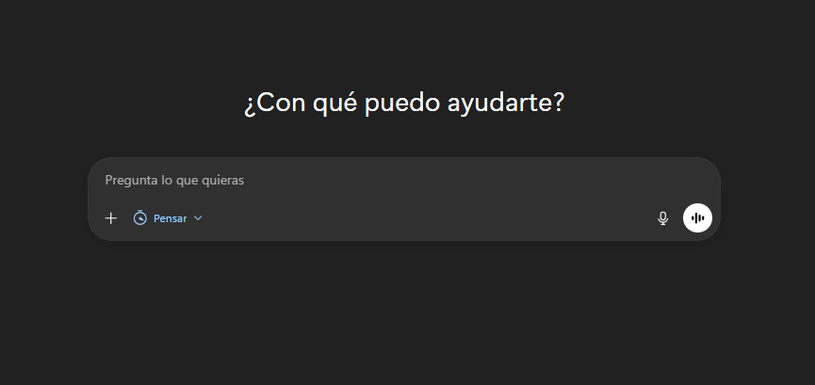
Campo de entrada
Módulo 3 | Conociendo a Chat GPT
Es el espacio donde le das instrucciones a ChatGPT: no solo preguntas, sino briefs de trabajo.
👉 Aquí ocurre el 80% de la calidad del resultado.
Error más común
❌ Escribir como si fuera Google ❌ Pensar que “ya entiende” el contexto ❌ No decir para quién es la respuesta
Es donde escribes:
instrucciones
contexto
datos
reglas
formato esperado
👉 No es un buscador, es un editor de instrucciones.

Slide 26
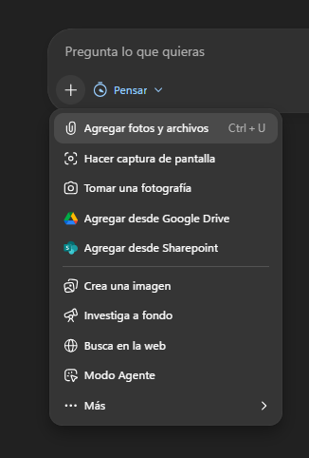
Agregar fotos y archivos
Módulo 3 | Conociendo a Chat GPT
CU6
¿Qué es?
Es la forma de darle insumos reales a ChatGPT:
Documentos
Imágenes
Datos
Material de trabajo
👉 Sin archivo, no hay contexto. 👉 Con archivo, ChatGPT trabaja sobre evidencia.
Tipos de archivos
PDF (políticas, informes, contratos)
Word (borradores, textos)
Excel (listas, tablas, datos)
PowerPoint
Usos típicos
Resumir
Comparar versiones
Extraer datos
Detectar riesgos
Reescribir con reglas

Slide 27
Crea una imagen
Módulo 3 | Conociendo a Chat GPT
CU7
¿Qué es?
Permite generar imágenes desde texto, describiendo qué quieres ver, no cómo dibujarlo.
Estructura recomendada del prompt
Qué es + estilo + contexto + restricciones
👉 No es diseño gráfico profesional 👉 Es generación visual rápida para comunicar ideas.
Usos correctos:
Bocetar ideas visuales
Ilustrar conceptos
Crear imágenes para presentaciones
Simular escenarios
Generar recursos visuales genéricos
Qué puedes controlar desde el texto
Tipo de imagen (ilustración, foto realista, ícono)
Estilo (corporativo, minimalista, realista, esquemático)
Ambiente (oficina, industria, ciudad, campo)
Elementos que sí y que no deben aparecer

Slide 28
Qué vamos a hacer mañana
Módulo 4
Conociendo a Chat GPT II
Uso de funcionalidades avanzadas
Conoceremos con ejemplos claros cuales son las capacidades del uso de funcionalidades como Modo Agente, Tu año con Chat GPT, Cuestionarios, estudia y aprende, entre otras.
Crear Proyectos
Vamos a entrar en la configuración y creación de proyectos para el uso profesional de la herramienta.
Utilizar un GPT
Vamos a hacer uso de un GPT creado para entender como funciona la herramienta y cuales son sus posibles casos de uso.
Sesión de preguntas (10 Min)

Slide 29

Módulo 3
| Conociendo a Chat GPT
Preguntas
Gracias por participar.

Slide 30
Gracias

